Slide 1

Дети -герои войны
Чистова Надежда Евгеньевна
Педагог дополнительного образования
МБУ ДО «ЦВР «Истоки» г. Челябинска

Slide 2
1941 – 1945 гг.
Великая
Отечественная
Война
т

Slide 3
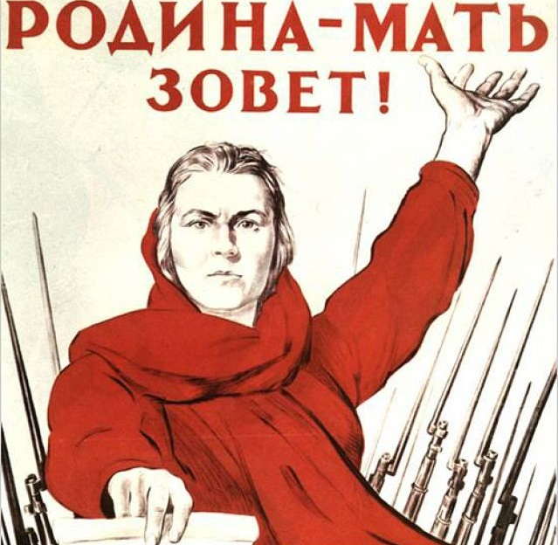
Перенесёмся в прошлое В тот далекий летний день 22 июня 1941 года люди занимались обычными для себя делами. И никто не подозревал, что и приятные хлопоты, и задорные игры, и многие жизни перечеркнёт одно страшное слово – война.

Slide 4
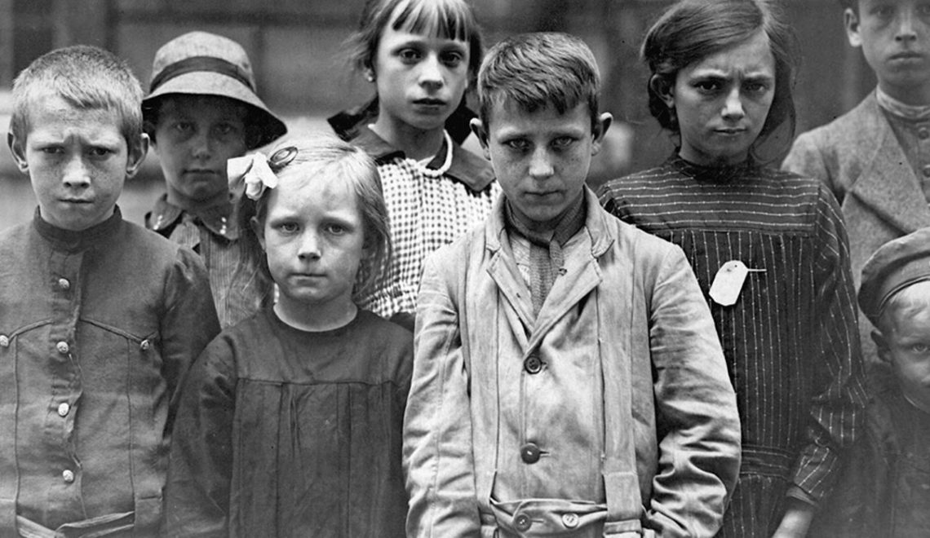
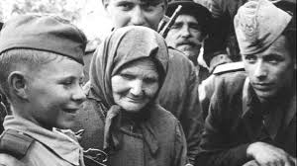
Дети воевали на фронте, сражались в партизанских отрядах, защищали Ленинград; в тылу старались изо всех сил помочь фронту. В 12 лет вставали за станки, трудились в поле, помогали раненым в госпиталях, шили и вязали тёплые вещи.
Дети вели себя как герои и как герои погибали; несмотря на суровое время, они учились в школе; дети верили в Победу и приближали её, как могли.
Они выдержали испытание войной и вместе со взрослыми победили.

Slide 5
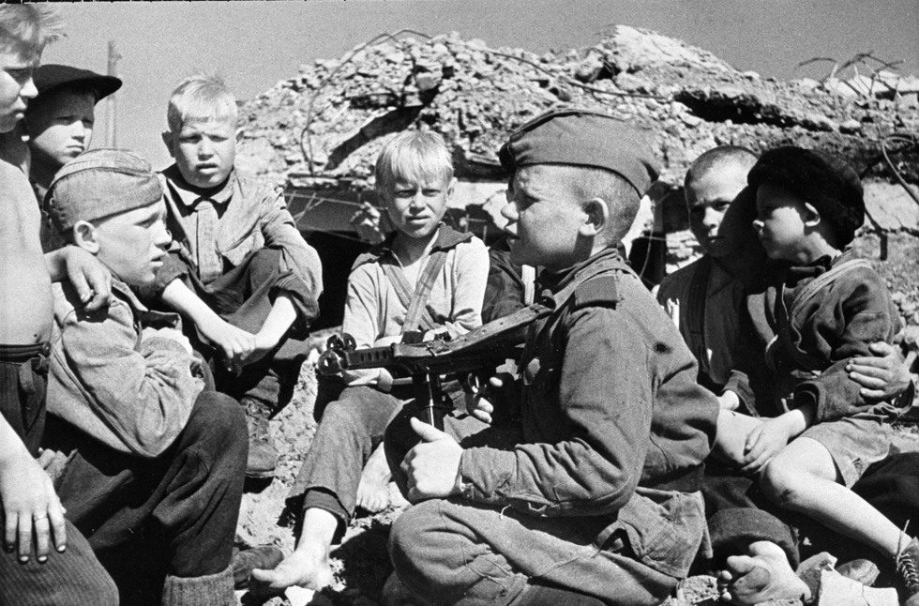
Дети герои войны:
Витя Хомченко 16 лет;
Зина Портнова 17 лет;
Валя Котик 14 лет;
Марат Казей 14 лет;
Лёня Голиков 16 лет;
Галя Комлева 14 лет;
Лара Михеенко 14 лет ;
Надя Богданова 9 лет;
Сережа Алешкин 6 лет
и др.

Slide 6
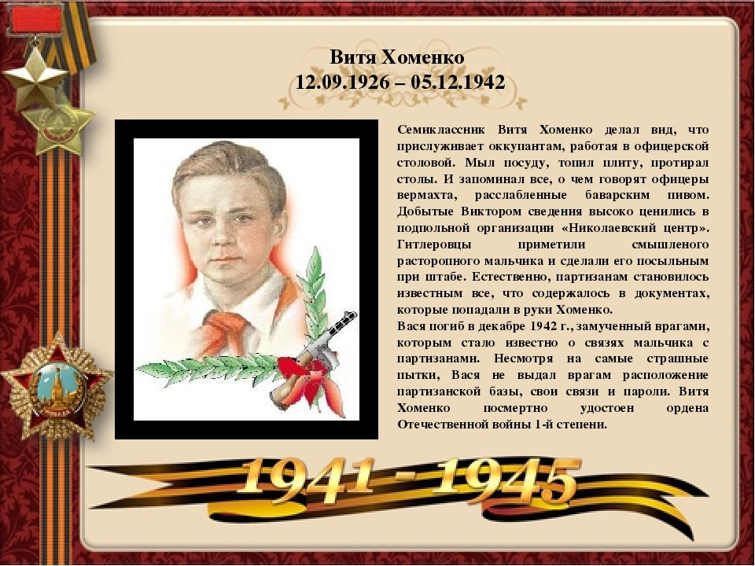

Slide 7
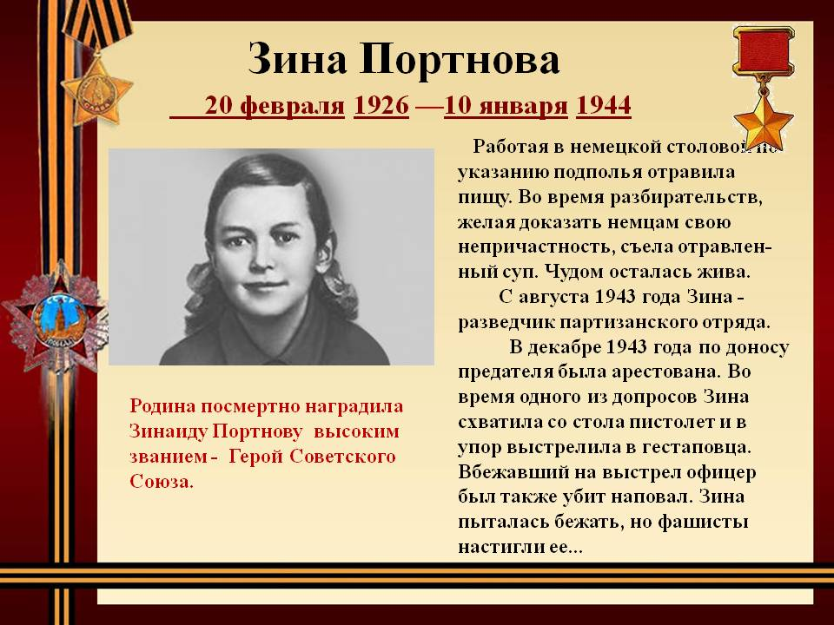

Slide 8
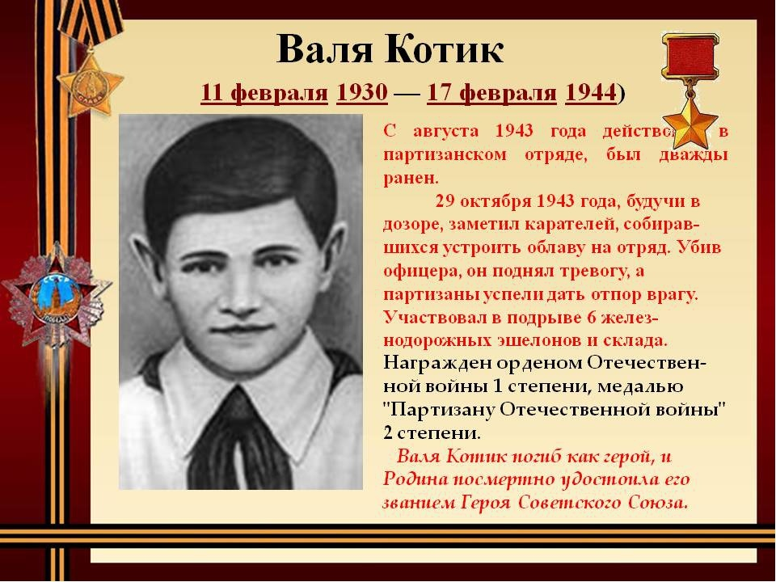

Slide 9
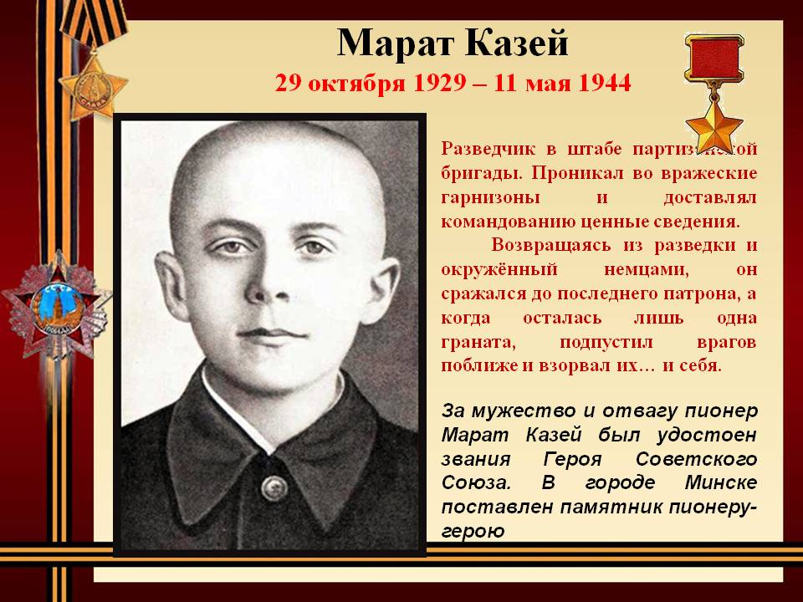

Slide 10
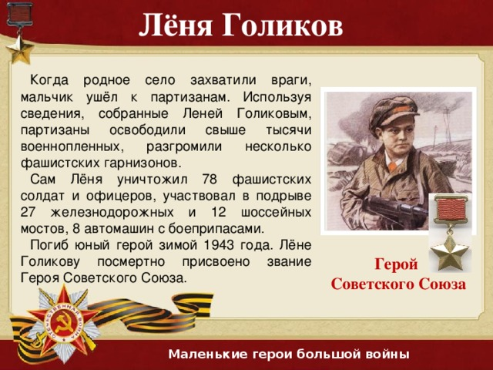

Slide 11
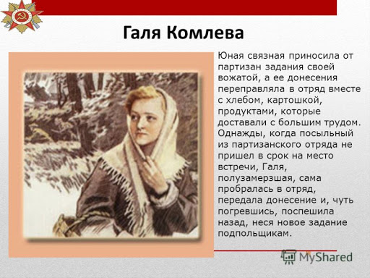

Slide 12
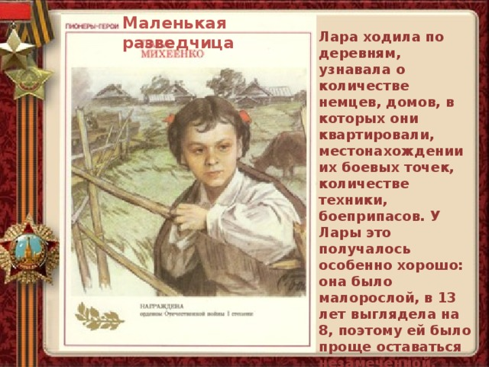

Slide 13
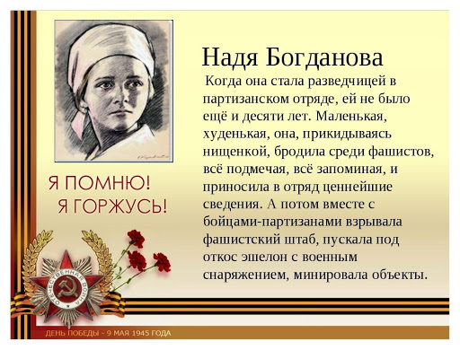

Slide 14
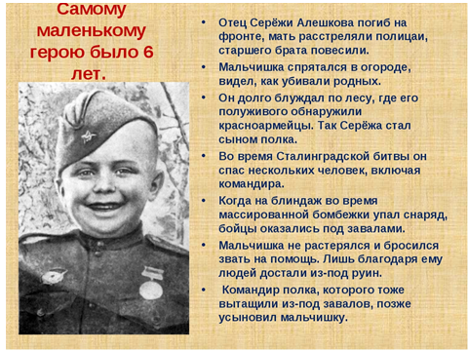

Slide 15


Slide 16


Slide 17

Слава защитникам маленьким нашим,
Слава героям за Родину павшим!
С личиком детским, но с подвигом дерзким,
Слава мальчишкам, девчонкам Советским!
Детское сердце явилось огромным,
Смело сражалось с врагом вероломным.
Дети - герои идя на войну,
Насмерть стояли спасая страну!
Были в огне многостойкими, дерзкими,
Были замучены пытками зверскими.
Дети - герои, о свободе с мечтой,
Дорогу врагу преграждали собой.
Суровые годы военных времён.
Преступный фашизм трибуналом клеймён.
Не смеет он больше шагать по планете,
Пусть в мире без войн улыбаются дети!

